Slide 1


kelompok 3 • 3sia • framework
feren • fakhri • hannan • nizam
• nada • ronelly• tiara

Slide 2








OUR
TEAM
Hannansyah
Feren Fasella
Nada Marliani
M Fakhri Salman
Ketua Kelompok
Anggota
Anggota
Anggota
Tiara Adinda
M. Syahrul Nizam
Ronelly siahaan
Anggota
Anggota
Anggota

Slide 3


BACKGROUND
Laboratorium adalah unit penunjang akademik pada lembaga pendidikan, berupa ruangan tertutup atau terbuka, bersifat permanen atau bergerak, dikelola secara sistematis untuk kegiatan pengujian, kalibrasi, dan atau produksi dalam skala terbatas, dengan menggunakan peralatan dan bahan berdasarkan metode keilmuan tertentu, dalam rangka pelaksanaan pendidikan, penelitian, dan pengabdian kepada masyarakat (Permen PAN dan Reformasi Birokrasi, 2010).
LabKita merupakan aplikasi peminjaman ruangan laboratorium dimana guru dapat menentukan waktu peminjaman sesuai kebutuhan kelasnya.

Slide 4
Products Goals
menyediakan aplikasi dimana guru dapat meminjaman ruangan laboratorium dengan mudah
mempermudah peminjaman laboratorium karena aplikasi diakses secara online menggunakan perangkat seluler
mendapatkan laboratorium sesuai dengan waktu yang dibutuhkan yang menyesuaikan dengan ketersediaan laboratorium

Slide 5


USER PERSONA
Mawar Aminah
Background
Mawar Aminah berusia 28 tahun. Dia saat ini adalah guru fisika disalah sekolah. sebagai guru fisika yang banyak jobdesk jadi membuat kesulitan dalam penggunaan lab untuk kelangsungan belajar mengajar,maka dari itu membutuhkan sistem peminjaman lab agar dapat menyesuaikan jadwal pemakaian lab dengan kelas lain.
Goals
Ingin memiliki sistem yang dapat dengan mudah membantu proses peminjaman lab
Proses peminjaman lab mudah dan tidak membingungkan
Saya ingin peminjaman yang mudah dan cepat dan tidak bentrok dengan kelas yang lain
Frustations
Peminjamannya dilakukan secara manual dengan cara meminta form peminjaman pada administrasi lab kesulitan saat ingin peminjaman lab
Kurangnya informasi terhadap status lab yang kosong
Age
Profession
Tech
28 years old
Project Manager

Slide 6
user journey
user melakukan registrasi akun
user membuka menu jenis laboratorium
user memilih jenis laboratorium yang dibutuhkan
user memilih ruangan laboratorium beserta waktu ruangan dibutuhkan
user mengkonfirmasi peminjaman laboratorium
user mengambil kunci sesuai waktu peminjaman dimulai
user pergi dan membuka laboratorium yang dipinjam
user menggunakan laboratorium dengan durasi peminjaman yang telah ditentukan
user mengunci kembali laboratorium yang telah dipinjam
user mengembalikan kunci sebelum waktu peminjaman berakhir

Slide 7


color palette
BLUE
#61B0B7
DARK CHARCOAL
#304035
LIGHT GREY
#F2F2F2
SYSTEM FONT

Slide 8
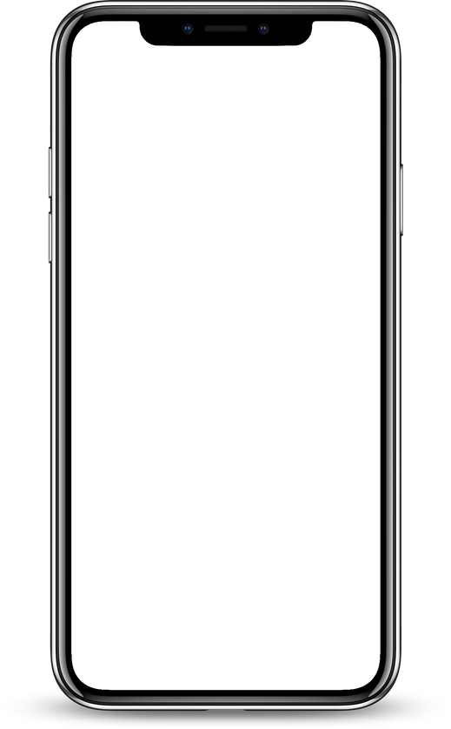
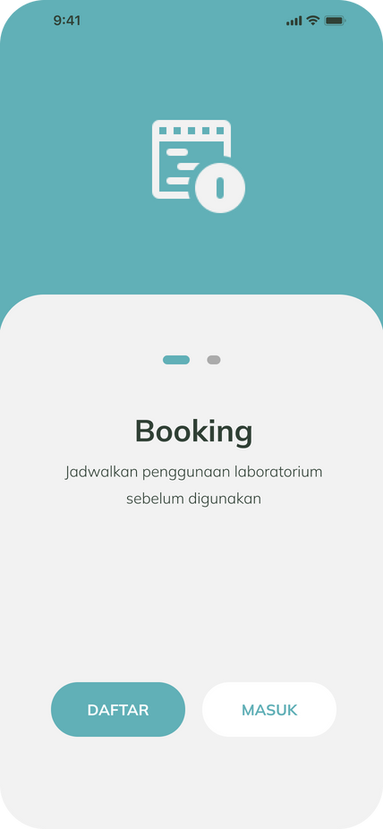

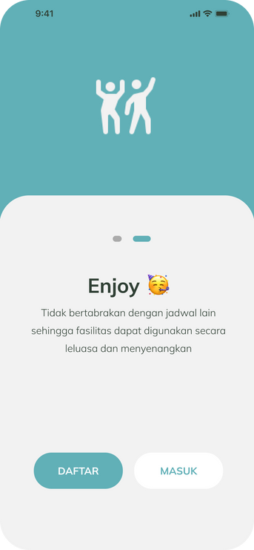
01
onboarding

Slide 9
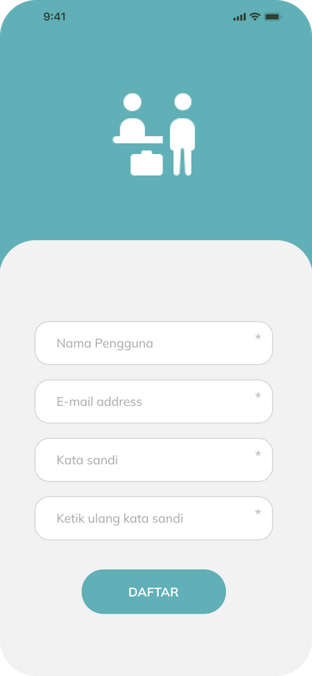
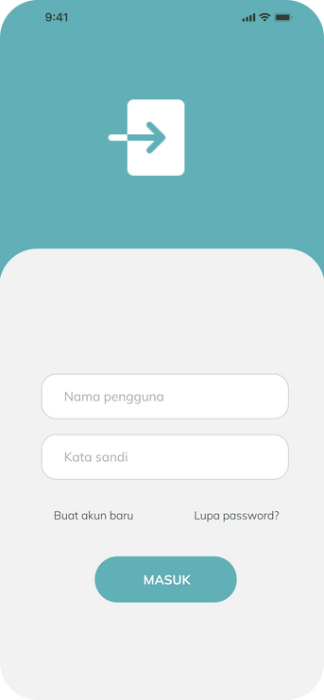
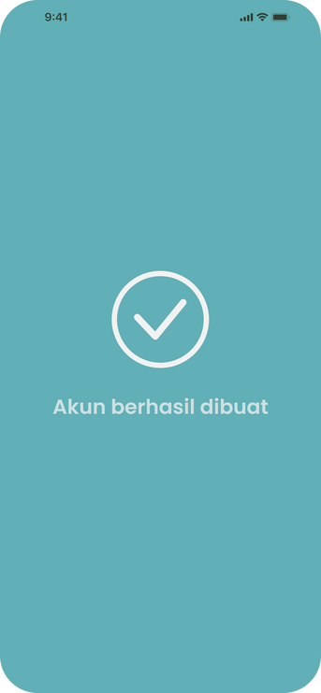
02
MASUK • DAFTAR

Slide 10
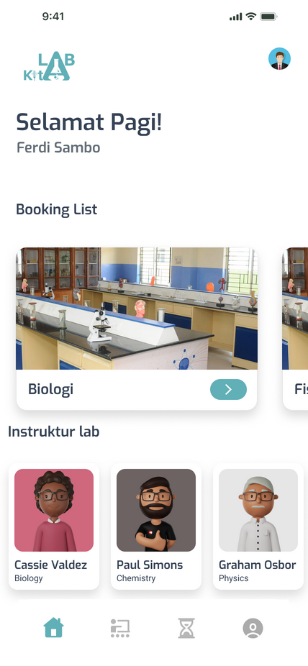
03
beranda

Slide 11
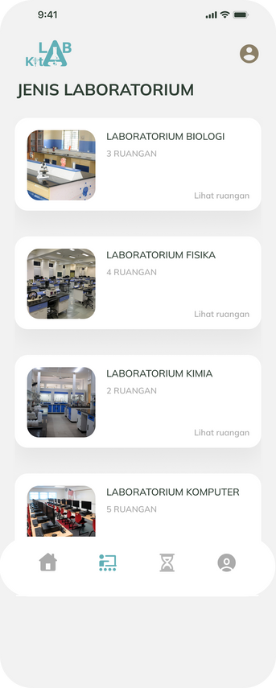
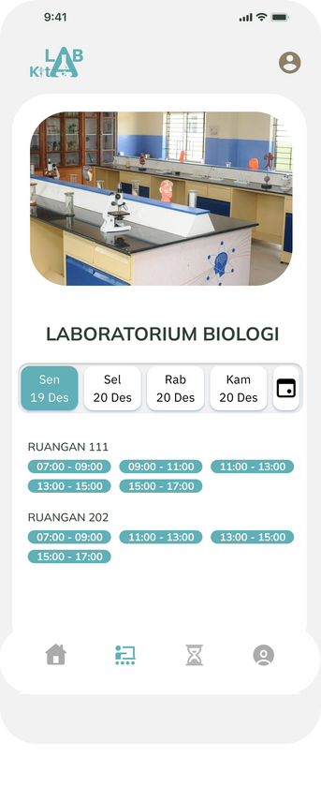
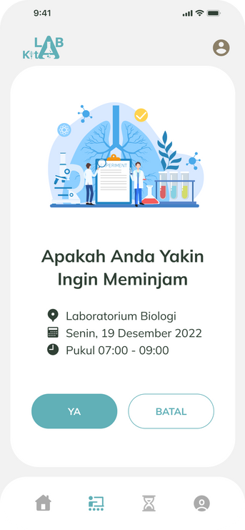
04
laboratorium

Slide 12
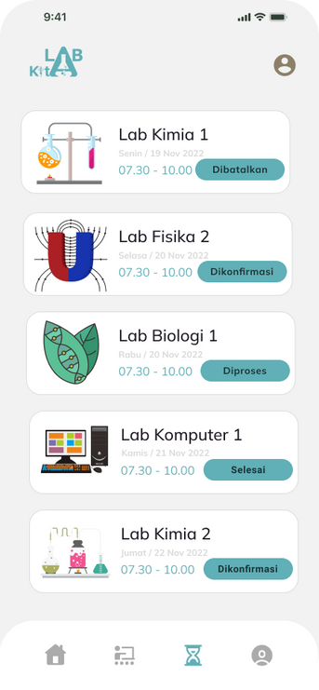
05
RIWAYAT

Slide 13
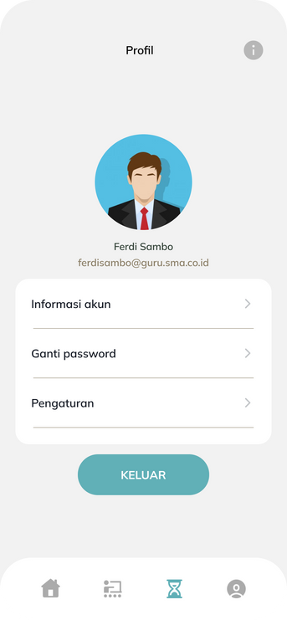
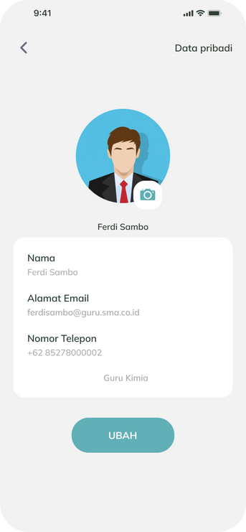
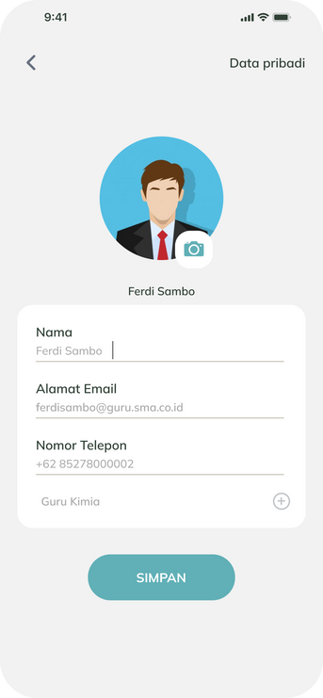
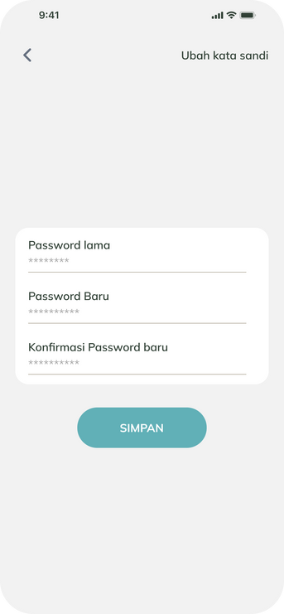
06
PROFIL

Slide 14
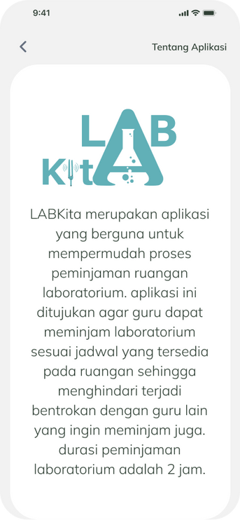
07
about

Slide 15
pic
Splash Screen : Feren Fasella
Login - Register: Ronelly - Tiara
Home: Hannansyah
Profile & edit profile: Muhammad Syahrul Nizam
History: M. Fakhri Salman
Laboratorium & about: Nada Marliani

Slide 16

" thank you "

